Slide 1




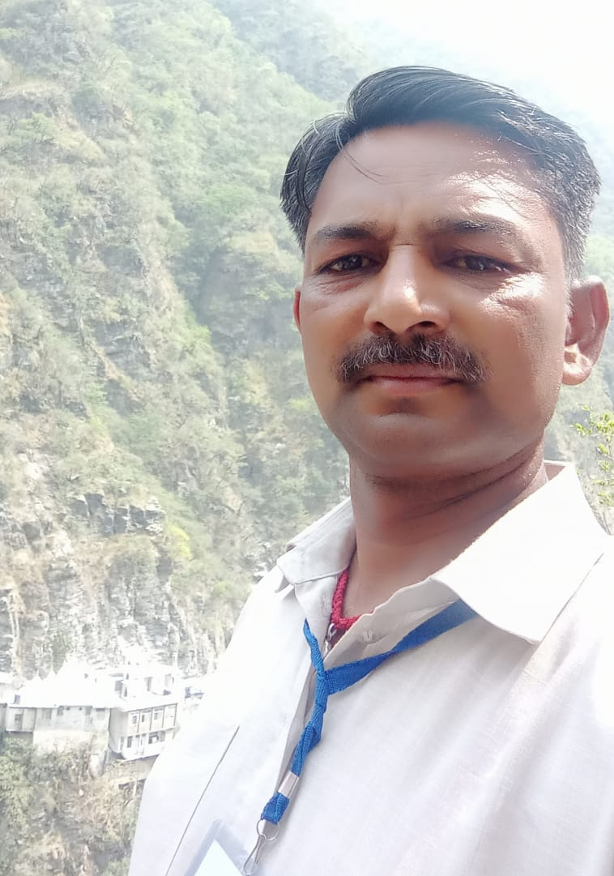


एकल भारत लोक शिक्षा परिषद्
(एकल अभियान ट्रस्ट से संबंधित)
एकल संदेश
महिला समिति
त्रैमाषिक
जनवरी – मार्च 2022
षष्टम संस्करण
एकल भारत लोक शिक्षा परिषद् के कार्यक्षेत्र
वर्तमान समय में कुल 5 संभाग हैं
उत्तरी हिमाचल
संभाग
दक्षिणी हिमाचल
संभाग
पश्चिमी उत्तर प्रदेश
संभाग
दक्षिणी उत्तर प्रदेश
संभाग
जम्मू कश्मीर
संभाग
कुल्लू भाग (6 अंचल)
बिलासपुर भाग (4 अंचल)
नूरपुर भाग (6 अंचल)
पालमपुर भाग (5 अंचल)
रामपुर भाग (4 अंचल)
शिमला भाग (3 अंचल)
शिरमौर (4 अंचल)
सहारनपुर भाग
(4 अंचल)
बुंदेलखंड भाग
(2 अंचल)
राजौरी भाग
(1 अंचल)
उत्तरी हिमाचल संभाग
दक्षिणी हिमाचल संभाग
श्री अजय राणा
संभाग प्रमुख, दक्षिणी हिमाचल
श्री सुनील ठाकुर
संभाग प्रमुख, दक्षिणी हिमाचल
सन 2002 में एकल अभियान से आचार्य के रूप से कार्य का शुभारंभ हुआ समय के साथ अलग अलग दायित्व का निर्वाहन करते हुए वर्तमान में संभाग अभियान प्रमुख का दायित्व पर कार्य कर रहा हूँ अभियान के ग्राम में सर्वांगीण विकास की योजना और राष्ट्रीय सेवा में योगदान देने का सौभाग्य प्राप्त हुआ इस अभियान से जुड़ कर अपना स्वयं का बहुत विकास हुआ समाज में शिक्षा के माध्यम से ज्ञान का प्रकाश फैलाने में ओर ऐसे सदूर गामीण वनांचलों में कार्य करने और अपनी भारतीय संस्कृति को बहुत करीब से जानने ओर समझने का अवसर मिला आजीवन इसी प्रकार से अभियान के साथ जुड़ कर अपनी सेवा प्रदान करता रहूंगा ।
मैं सुनील ठाकुर 2010 से पूर्णकालिक कार्यकर्ता के रूप में एकल से जुड़ा हुआ हूँ , संभाग प्रमुख के रूप में कार्य कर रहा हूं। एकल से जुड़ने के बाद नए-नए लोगों का साथ मिला उनके साथ कार्य करने का अवसर मिला वे हमारे अच्छे कार्यों की सराहना भी करते थे और हमारा मनोबल भी बढ़ाते थे। काम करने में कठिनाइयां भी बहुत सारी आती थी लेकिन मन का विश्वास और अधिकारियों का मार्गदर्शन हर काम को सफल कर देता था। 2016 में अंचल परिणाम कार्यक्रम के दौरान बहुत कुछ सिखने को मिला साथ में और समाज के लिए कार्य करने की एक नई प्रेरणा जगी। कार्यक्रम को सफल बनाना और उसके लिए परिश्रम और कार्यकर्ता की मेहनत ने कार्यक्रम को सफल बना दिया। आज पूरे समाज में जो मान सम्मान मिल रहा है, वह एकल के कारण है। एकल में जुड़कर कार्य करने के बाद जो संतोष मिलता है वो और कहीं नही मिलता है।
उत्तरी हिमाचल संभाग
कुल्लू भाग (6 अंचल)
बिलासपुर भाग (4 अंचल)
नूरपुर भाग (6 अंचल)
पालमपुर भाग
(5 अंचल)
दक्षिणी हिमाचल संभाग
बंजार
लाहौल स्पीति
मनाली
मंडी
सुंदर नगर
सरकाघाट
बिलासपुर
नैना देवी
घुमारवी
भट्टियाती
चंबा
नगरोटा सूर्या
नूरपुर
भरमौर
भजरादु
देहरादून
जोगिंदर नगर
कांगड़ा
पालमपुर
जयसिंह पुरी
रामपुर भाग
(4 अंचल)
शिमला भाग
(3 अंचल)
शिरमौर
(4 अंचल)
अन्नी
किन्नौर
कुमारसेन
रामपुर
अटाला
चोपाल
रोहड़ू
सिलाई
श्री रेणुका जी
सोलन
राजगढ़
1

Slide 2

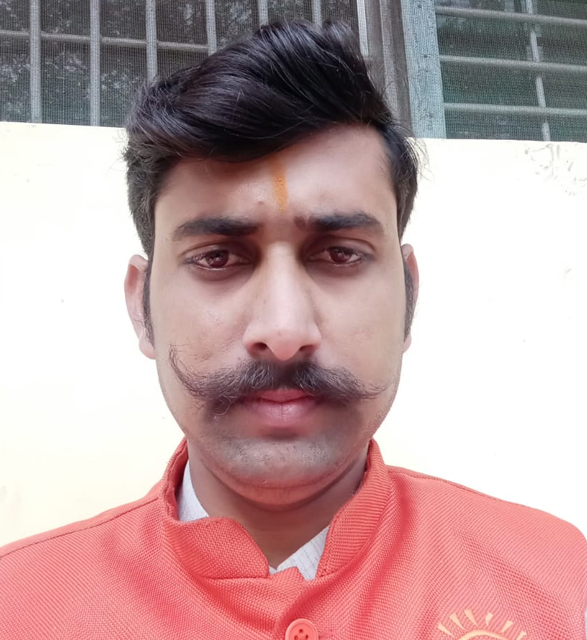
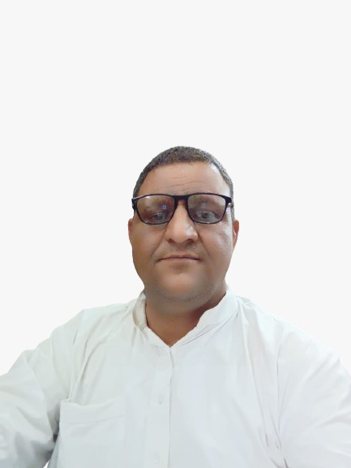
पश्चिमी उत्तर प्रदेश
दक्षिणी उत्तर प्रदेश
श्री रंजीत सिंह
संभाग प्रमुख, पश्चिमी उत्तर प्रदेश
श्री संजय सूर्या
संभाग प्रमुख, दक्षिणी उत्तर प्रदेश
मैं रंजीत सिंह एकल अभियान में 15 वर्ष पहले आचार्य के रूप में जुड़ा था। मैं बचपन से ही स्वयंसेवक रहा एकल परिवार मे जुड़ने के बाद हमारा मानसिक विकास हुआ राष्ट्र धर्म के प्रति रुचि और बढ़ी इसी के साथ लगन से एकल अभियान में सेवा के भाव से विभिन्न दायित्व पर रहकर अभियान में नि:स्वार्थ भाव से काम कर रहा हूं। मेरे जीवन का ध्येय एकल अभियान बन गया है।
भारत गांवों का देश है, भारत की आत्मा आज भी गांवों में बसती है। यदि भारत देश को पुनः विश्व गुरु के सिंघासन पर देखना है, तो सबसे पहले गांवों का सर्वांगीण विकास करना अत्यंत आवश्यक है। एकल अभियान उसी ओर कदम बढ़ा रहा है। मेरे संभाग का कार्यक्षेत्र जिसमे बुंदेलखंड के अत्यंत सुदूर, ग्रामीण, वनवासी गिरिवासी पहाड़ों आदि में लोग रहते हैं, ऐसे क्षेत्रों में पंचमुखी शिक्षा के माध्यम उन्हें शिक्षा, स्वास्थ्य, विकास, आत्म निर्भर, जागृत के साथ-साथ संस्कारित करने का कार्य किया जा रहा है, जिससे हमारे क्षेत्र में काफी कुछ बदलाव भी आया है।
पश्चिमी उत्तर प्रदेश संभाग
दक्षिणी उत्तर प्रदेश संभाग
सहारनपुर भाग
(4 अंचल)
सहारनपुर भाग
(4 अंचल)
नजीबाबाद
लक्ष्मी नगर
शामली
सहारनपुर
कानपुर
महोवा
जम्मू संभाग
अनुभव कथन
श्री विजय कुमार जी
संभाग प्रमुख, जम्मू
श्रीमती मोहिनी जी
श्री हरि सत्संग, एकल परिवार
योग दिवस के खट्टे मीठे अनुभव 21 जून को योग दिवस पर ग्राम सुनैड़ा संच खेकड़ा जाने का सुअवसर प्राप्त हुआ। सुबह-सुबह ग्राम की ओर प्रस्थान। वहाँ पहुँच कर दशकों बाद जाना कि पंछियों की चहचहाहट क्या होती है। बस उस चहचहाहट ने ही मन मोह लिया। योगदिवस भलीभाँति संपन्न हुआ। 80-90 के मध्य लोग उपस्थित रहे। वहाँ मेरी आयु के वृद्ध स्त्री पुरुष थे। युवती-युवक और ढ़ेर सारे बच्चे थे। गॉंव की माटी से जुड़ने का इससे अच्छा अवसर नहीं हो सकता था। भाई जतिन जाने माने योगाचार्य योग के साथ सबको जोड़े हुए थे। सब से बात चीत हुई। अपने मुँह को घूँघट में छिपाए स्त्रियों से भी। युवतियों से भी। बालगोपाल से भी। आनन्द की सीमा न थी। मेरा सुख तो यूँ भी दुगना हुआ जा रहा था। नंगे पैर माटी पर खड़ी हुई तो मन मस्तिष्क तक ठंडक का अहसास हो रहा था। कारण विशेष था। खेकड़ा मेरी जन्मस्थली है। लगता था कि दादी बाबा से मिल रही हूँ। स्वर्गिक आनन्द का पल था। एक राजनीतिक अनुभव भी मिला। ग्राम के सरपंच RLD पार्टी के थे। मोदी के प्रोग्राम में आना उनके लिए वर्जित था। मन सोचने को विवश था कि क्या संस्कृति का बँटवारा, मानव मानव का बँटवारा, हिन्दू का बँटवारा राजनीति ने कर दिया है। मन को चोट लगी। मन ने और कड़ा निश्चय किया कि इस स्थिति को बदलने का समय आ गया है। एकल परिवार को ही इसका भार उठाना होगा
जम्मू संभाग के दूर-दूर पहाड़ों में एकल अभियान के पहुंचने से लोगों को बहुत सारे परिवर्तन आए शिक्षा के साथ-साथ बच्चों को संस्कार भी मिल रहा है। छोटे-छोटे बच्चे स्कूल जाने से पहले अपने माता पिता के चरणों को स्पर्श करके आशीर्वाद लेकर जाते हैं ।
भाग राजौरी के बहुत सारे गांव नशा मुक्त गांव बन गए हैं। इसके अलावा एकल ग्रामोत्थान के द्वारा गांव-गांव में एकल ऑन व्हील के माध्यम से बच्चों को कंप्यूटर का प्रशिक्षण देकर प्रमाण पत्र भी जारी किए जा रहे हैं।
लोगों को एकल के माध्यम से अनेक प्रकार के प्रशिक्षण भी दिया जा रहे हैं जिससे स्थानीय लोगों को रोजगार भी मिल रहा है। नगर संगठन एवं गांव के लोगों का आपस में समन्वय हो रहा है, नगर के लोग गांव के लोगों की पूरी चिंता और देखभाल कर रहे हैं।
संभाग, जम्मू
राजौरी अंचल (1 संच)
अखनूर संच
1

Slide 3
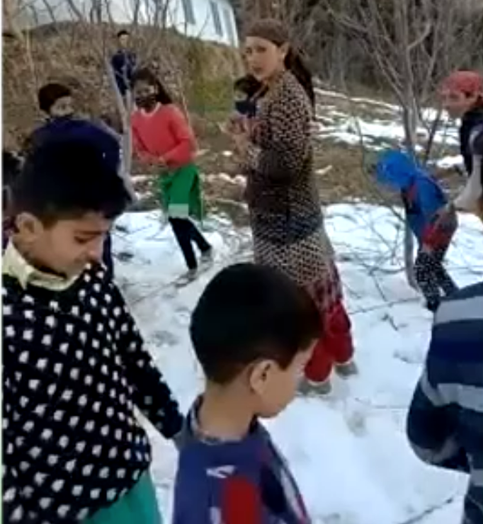
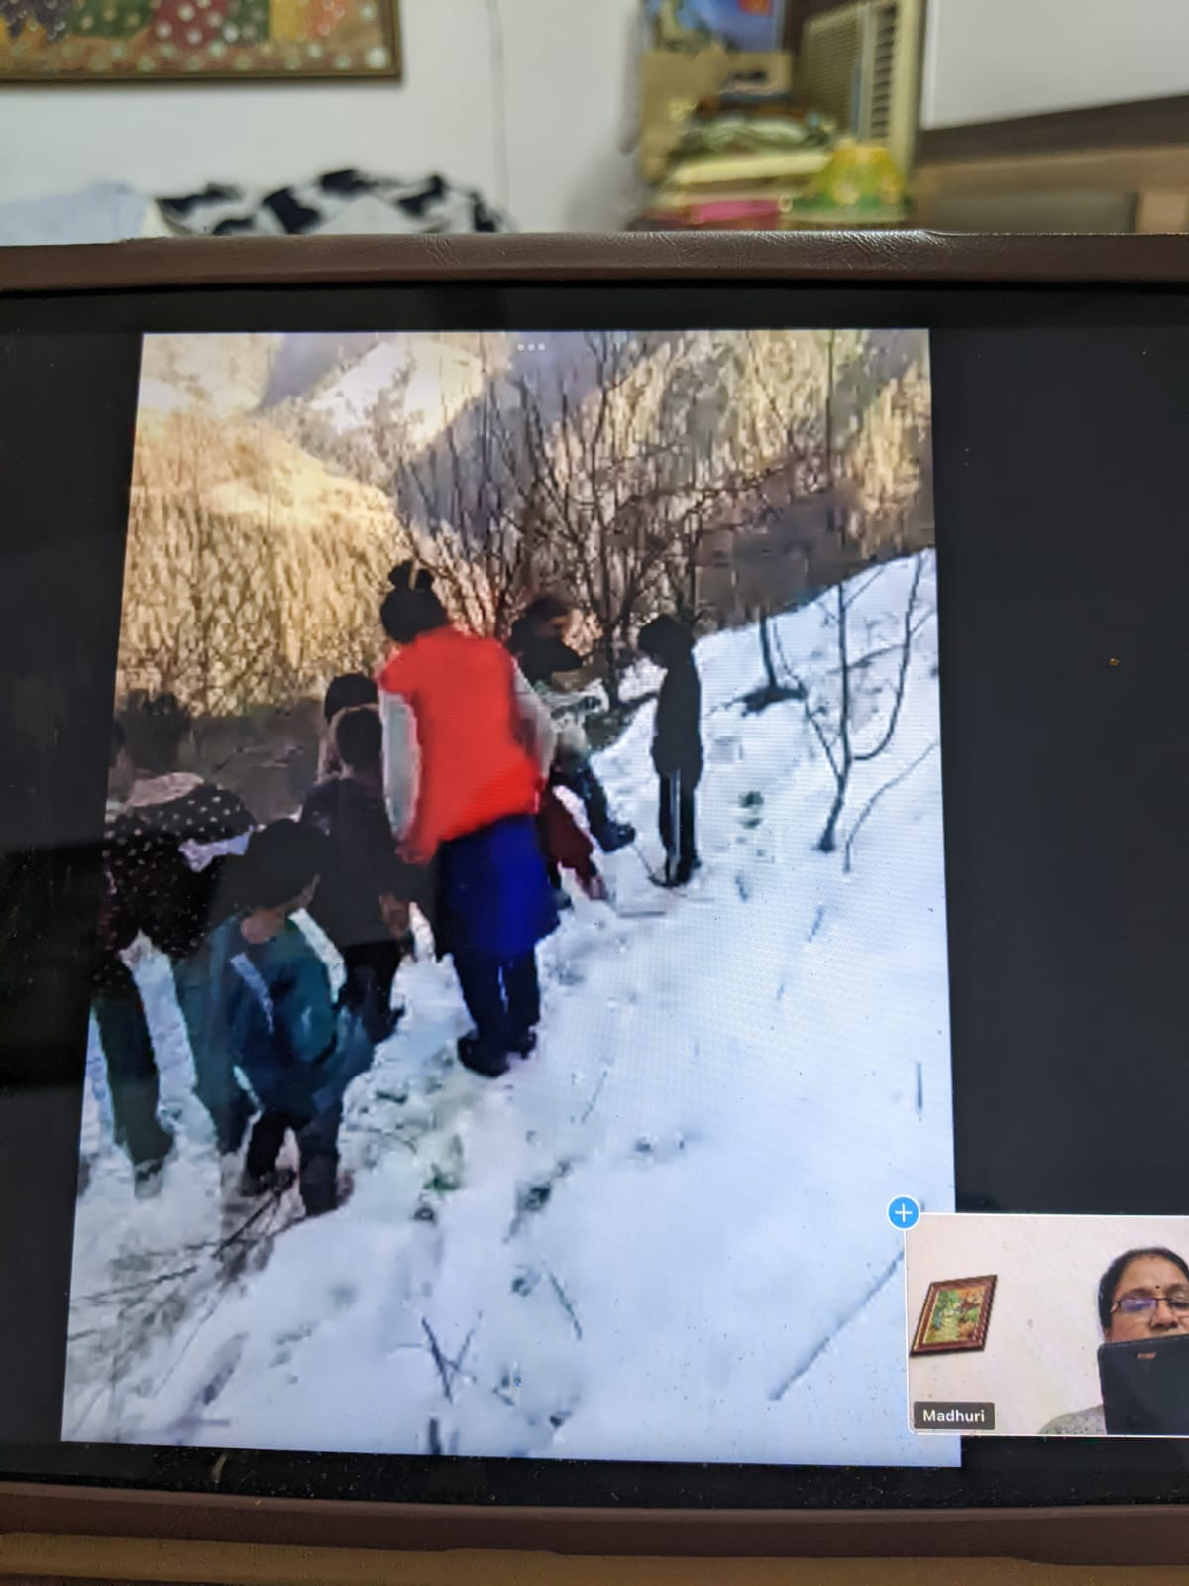
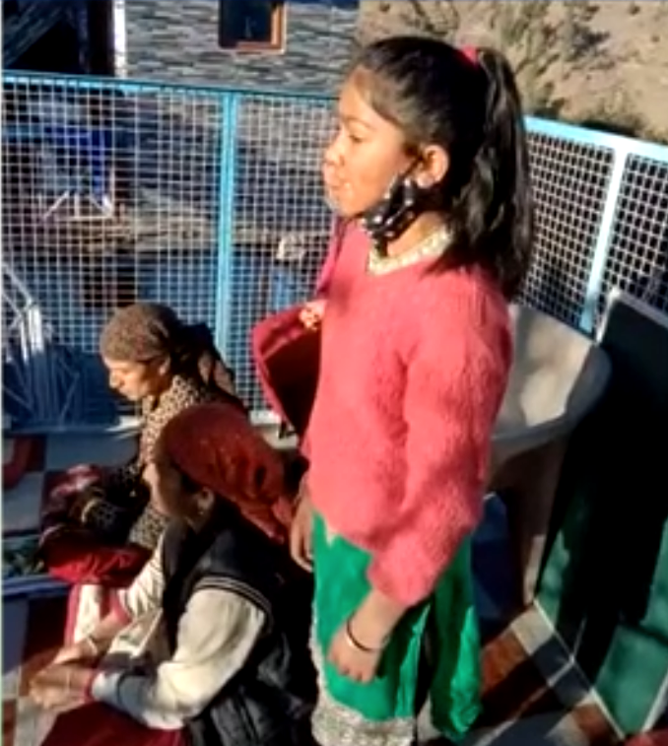
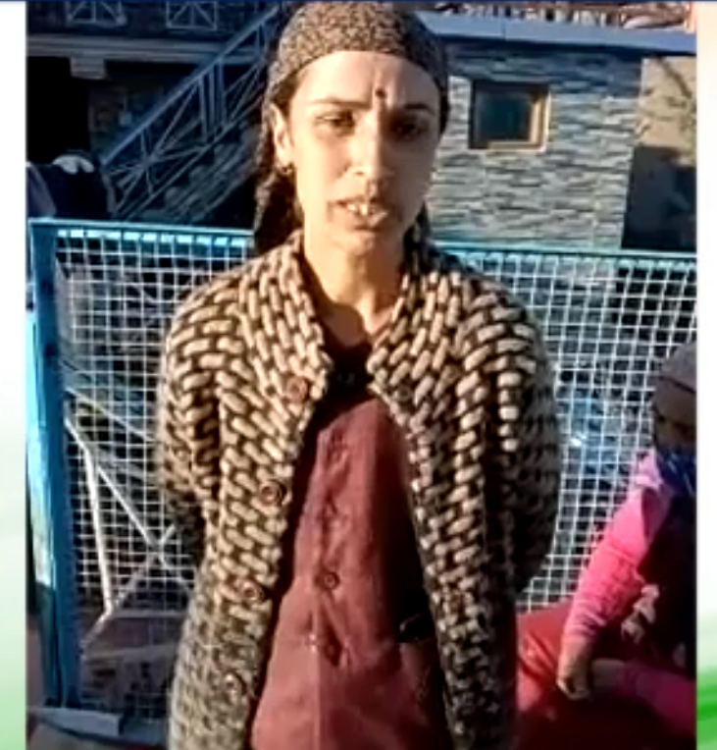
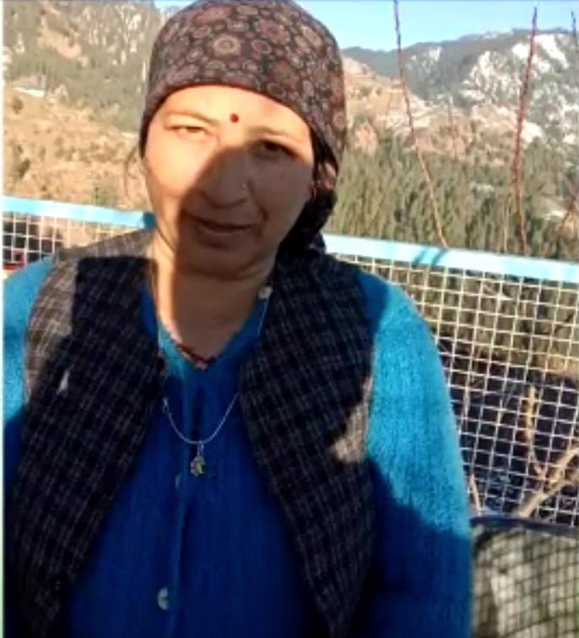
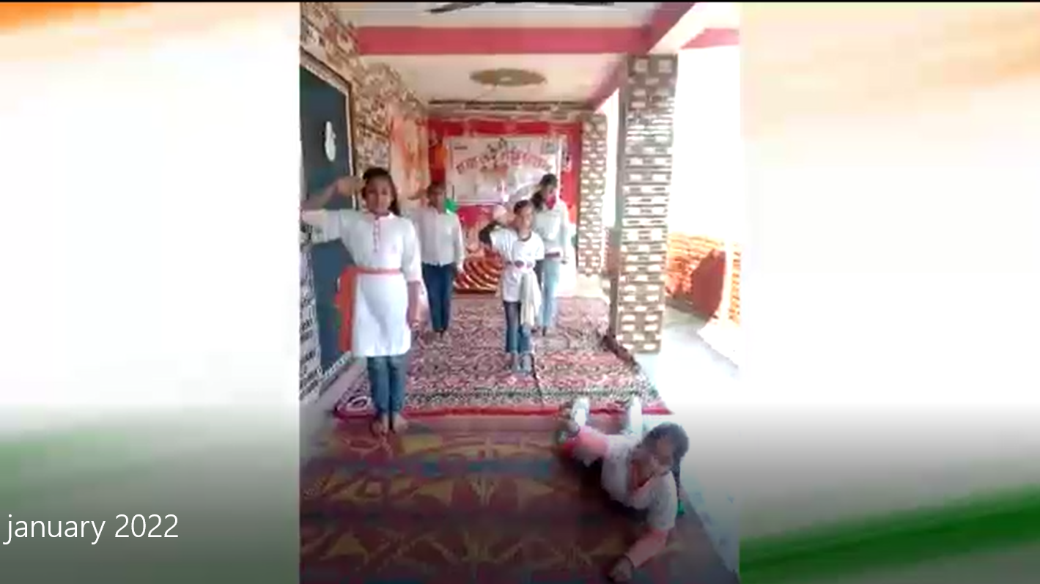
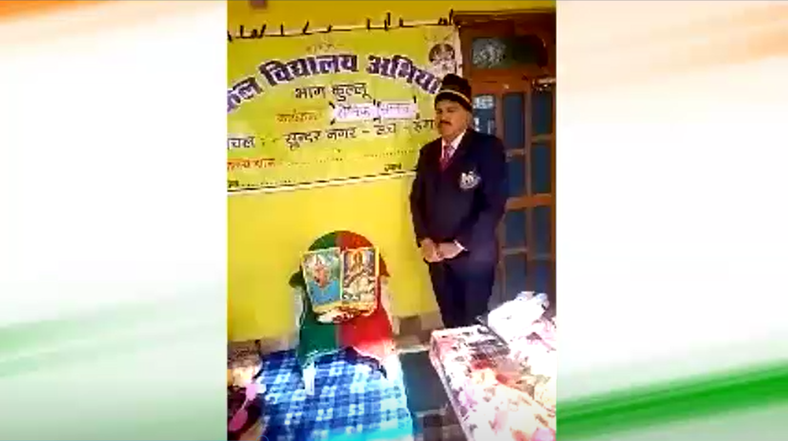
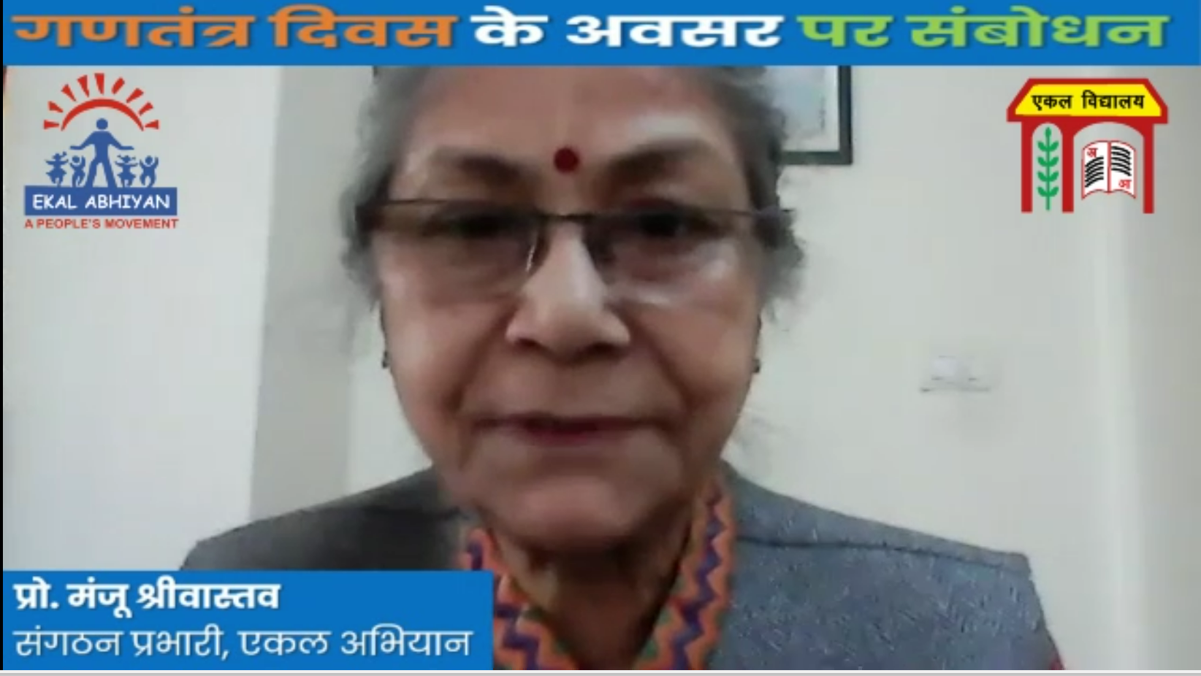
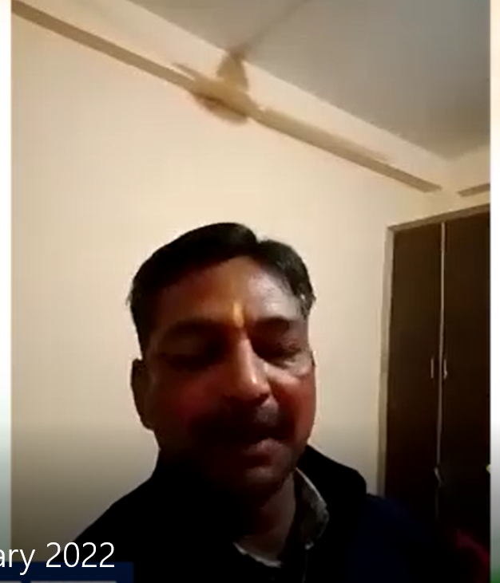
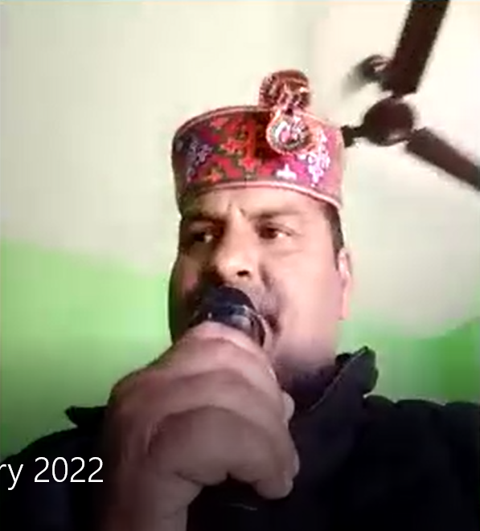
दक्षिणी हिमाचल संभाग : बैठक एवं बर्फीली वनयात्रा (ऑनलाइन )
लगभग 40-45 सदस्य उपस्थित रहें
एकल बच्चों द्वारा खेल खेल में गिनती और पहाड़ा सुनाया गया।
एकल की बहनों ने अपने अनुभव साझा किया ।
केन्द्रीय एवं चैप्टर कार्य समीक्षा की गई
विचार विमर्श- मंदिरों में फूल माला एवं अन्य चढ़ावे पर योजनायें ( श्रीमती अनु गुप्ता जी द्वारा, पश्चिमी दिल्ली चैप्टर)
वर्फ की चादर ओढ़े हुए पहाड़ों की मनमोहक वनयात्रा ।
उत्तरी हिमाचल संभाग : सैनिक सम्मान एवं गणतंत्र दिवस
लगभग 350 सदस्य उपस्थित रहें।
सैनिकों का सम्मान किया गया।
एकल बच्चों द्वारा सांस्कृतिक प्रस्तुति की गई।
एकल से जुड़े हुए लोगों ने अपना अनुभव साझा किया।
1

Slide 4
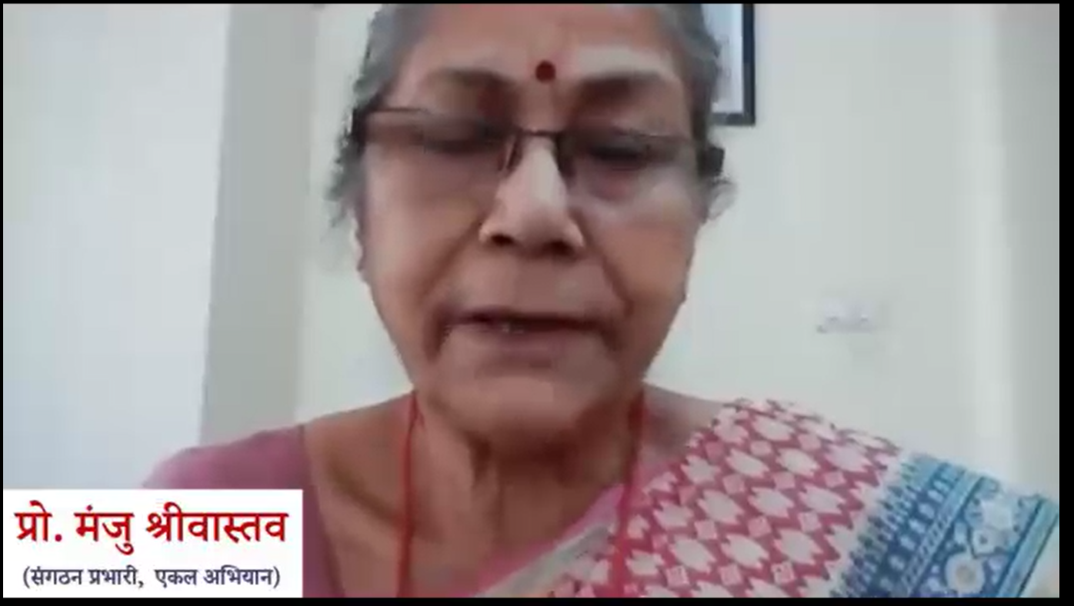
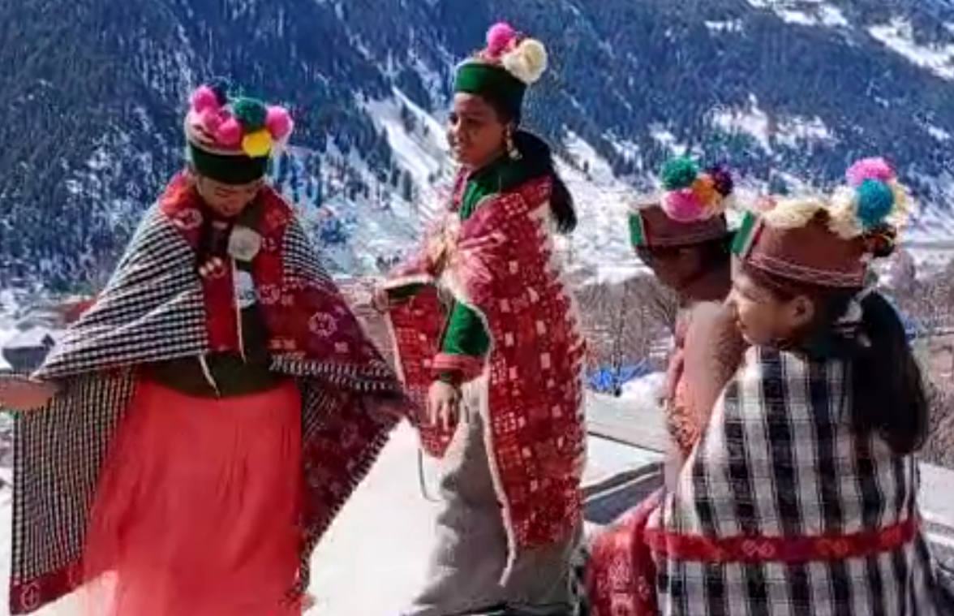
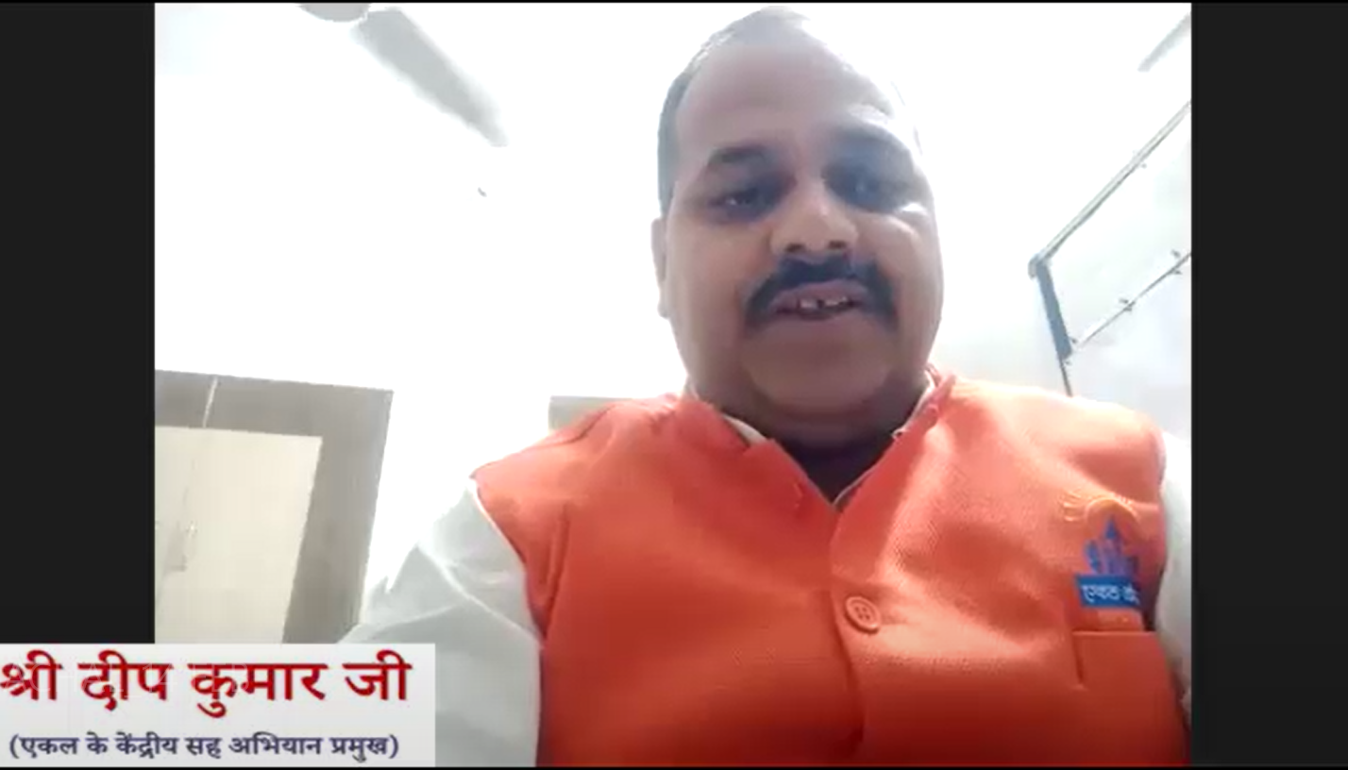
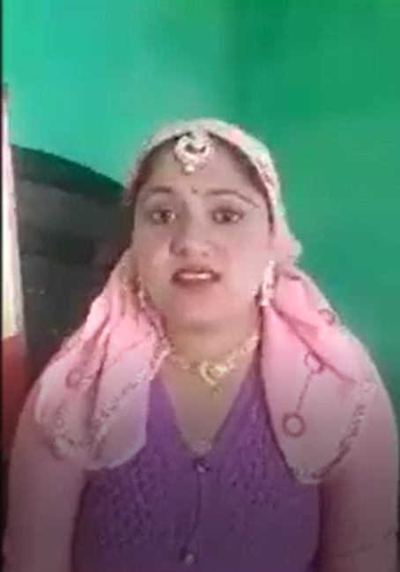
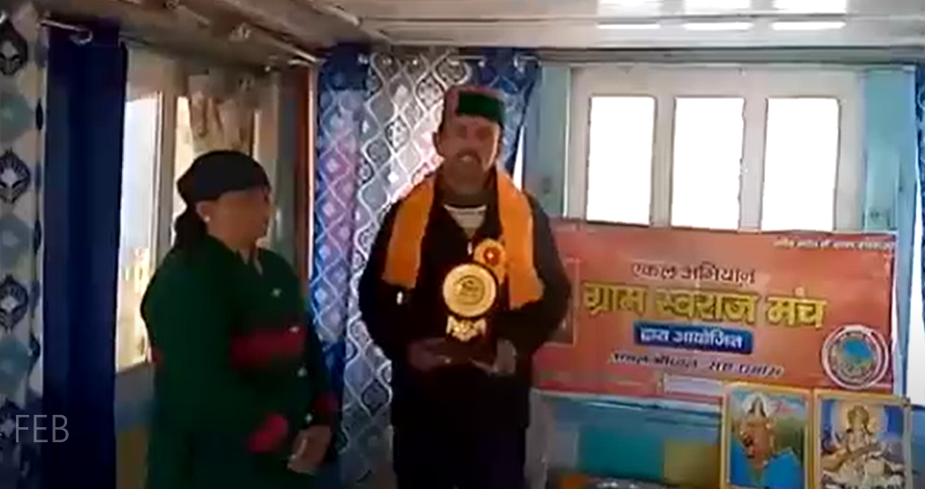
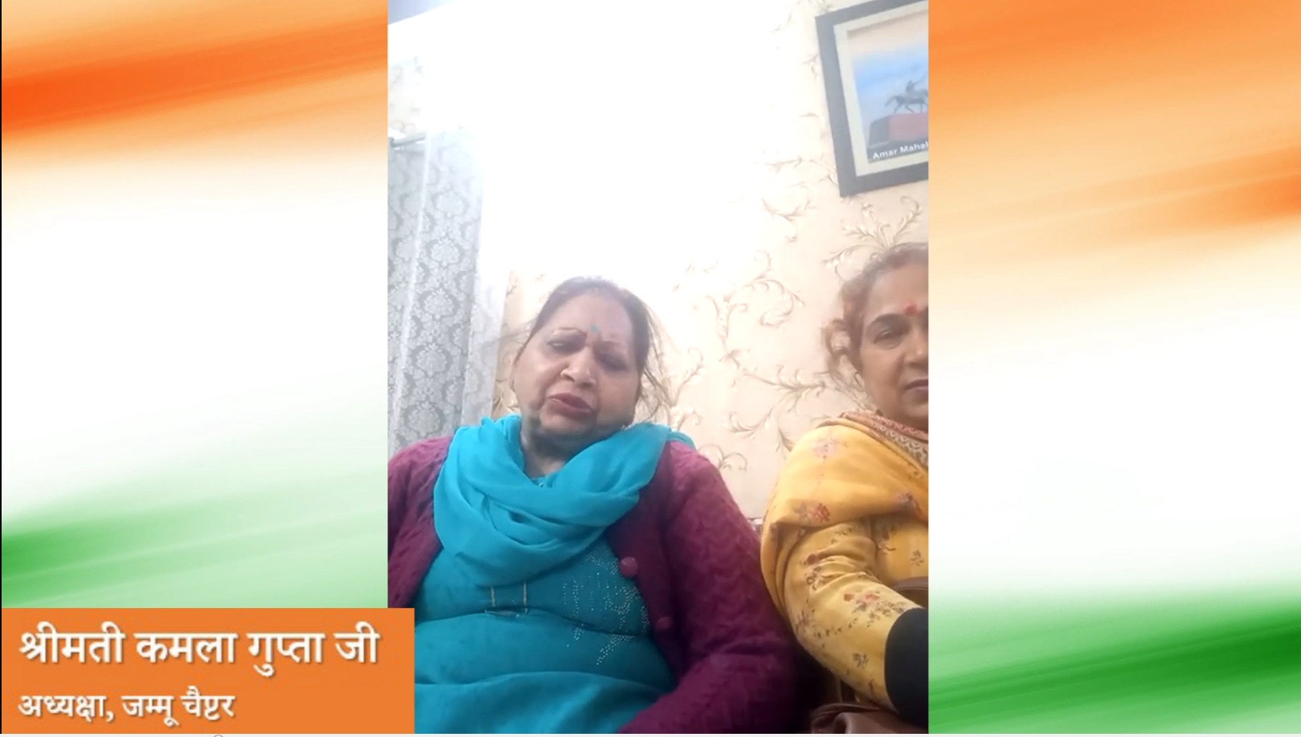
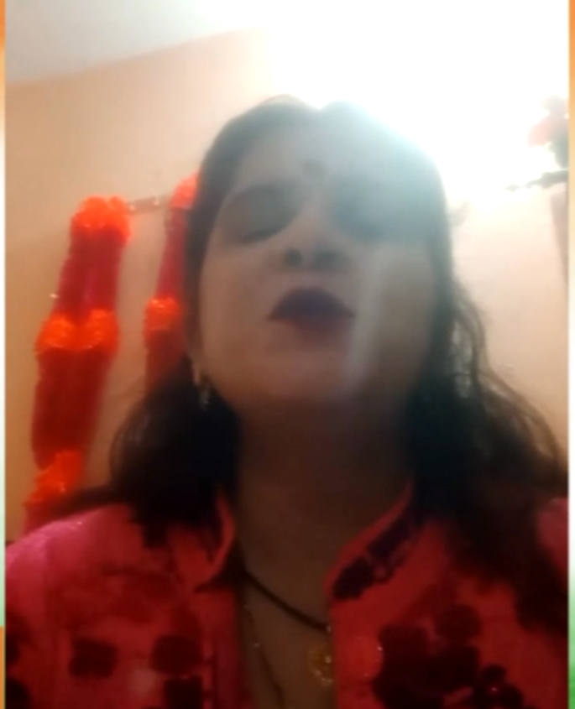
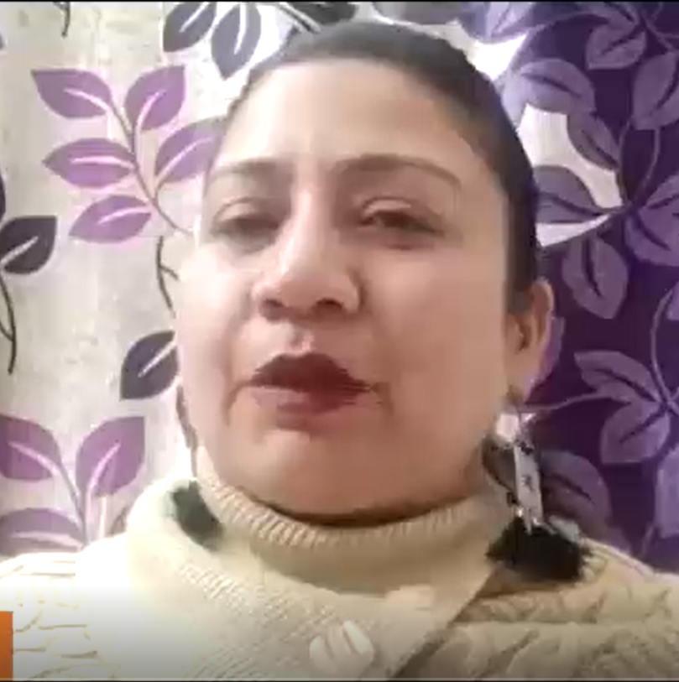
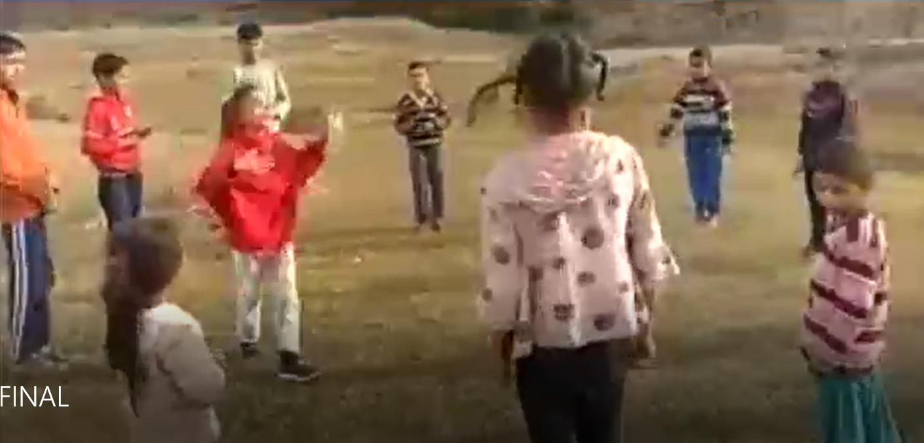
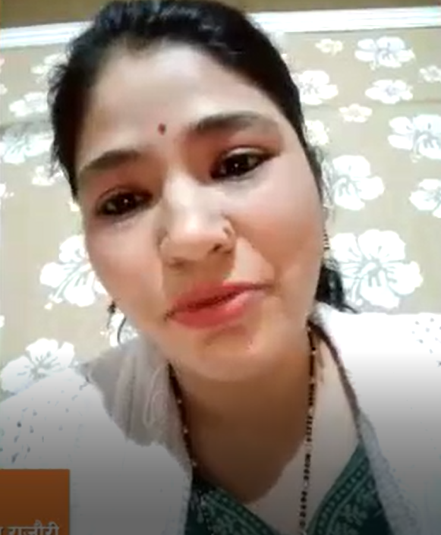
दक्षिणी हिमाचल संभाग : बैठक एवं बर्फीली वनयात्रा (ऑनलाइन): 14 फरवरी 2022
लगभग 100 सदस्य उपस्थित रहें । एकल बच्चों द्वारा देशभक्ति गीत एवं नृत्य प्रस्तुत किया गया। एकल की बहनों ने अपने अनुभव साझा किया । केन्द्रीय एवं चैप्टर कार्य समीक्षा की गई । बर्फ की चादर ओढ़े हुए पहाड़ों की मनमोहक वनयात्रा ।
जम्मू संभाग बैठक एवं वनयात्रा : 26 फरवरी 2022
लगभग 40 सदस्य उपस्थित रहें।
एकल बच्चों द्वारा सांस्कृतिक प्रस्तुति की गई।
एकल से जुड़े हुए लोगों ने अपना अनुभव साझा किया।
ग्राम समिति के लोगों से भी बात की गयी ।
आचार्या बहन ने भी अपने अनुभव साझा करते हुए बताया की बच्चों में शिक्षा के साथ संस्कार भी आ रहे है।
1

Slide 5
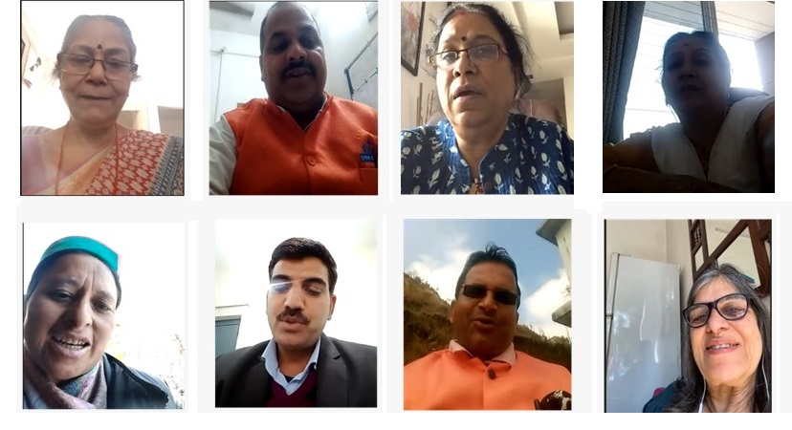
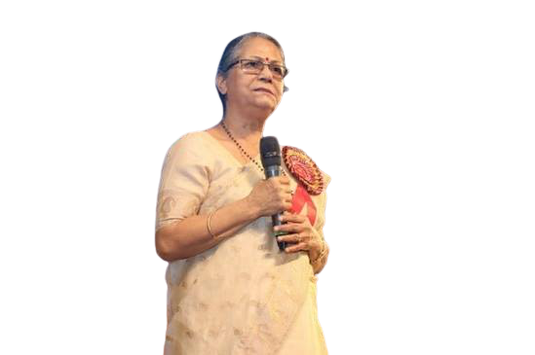
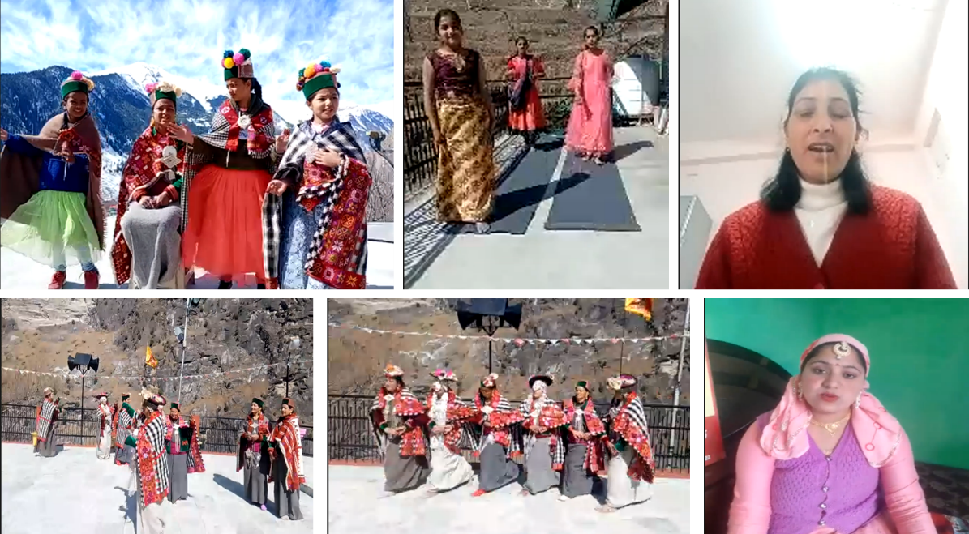
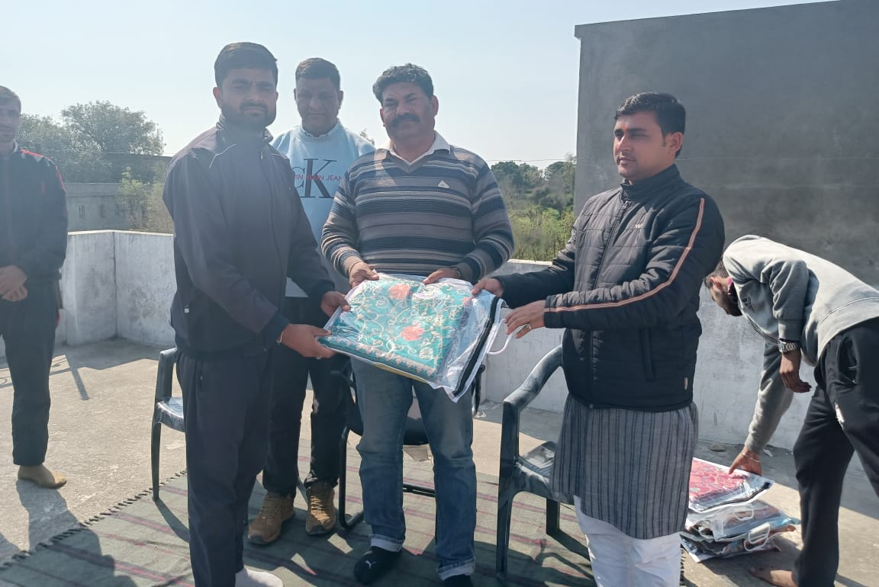
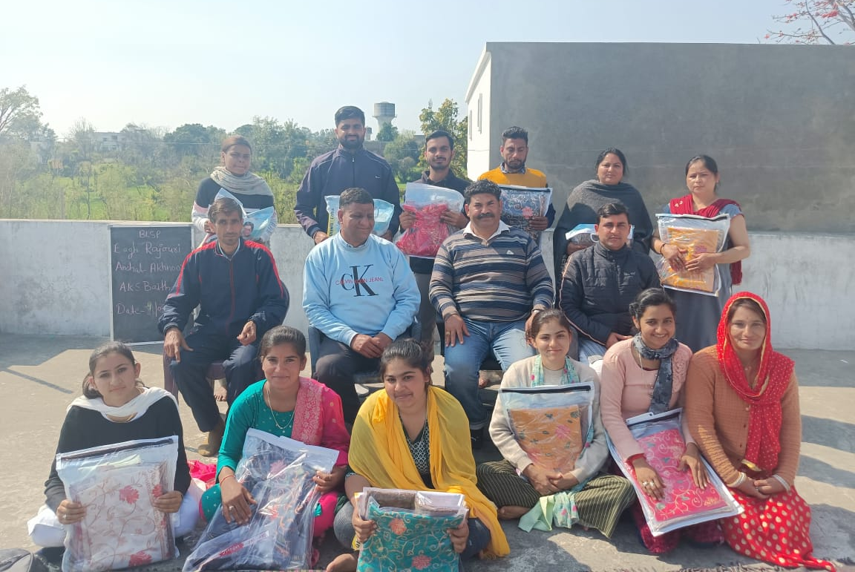
महिला समिति-दक्षिण हिमाचल संभाग : आज़ादी की अमृत महोत्सव
प्रो. मंजू श्रीवास्तव जी
(संगठन प्रभारी, एकल अभियान)
धारा के साथ चलना तो बहुत ही आसान होता परंतु धारा के विपरीत चलना कितना कठिन है, यह हमारे कार्यकर्ताओं से ज्यादा कौन जान सकता है।
संगठन मजबूत बने सुंदर बने और स्वाभिमानी बने उसकी एक ही शर्त है समय, शक्ति, सामर्थ की क्षमता से दो कदम आगे बढ़कर संगठन के लिए कार्य करें तब जाकर संगठन का स्वाभिमान हर स्तर पर बढ़ेगा। आज दुनिया की सबसे अच्छी जो सृजनात्मक, रचनात्मकता, कार्य व्यवस्था है वह एकल अभियान के पास है। यह दुनिया के बड़े-बड़े प्रकांड मैनेजमेंट के पंडित भी मानते हैं। आज से ही अपने कर्तव्य का पालन करते हुए हमें आगे बढ़ना चाहिए।
एकल भारत लोक शिक्षा परिषद राष्ट्रीय महिला समिति द्वारा दक्षिणी हिमाचल संभाग कि 14 फरवरी- 2022 को बर्फीले पहाड़ों की मनमोहक वनयात्रा (ऑनलाइन) की गई| जिसमें मुख्य अतिथि सम्माननीय मंजू दीदी जी ने अपनी गरिमामई उपस्थिति दर्ज कराई| इस कार्यक्रम में शिमला, सिरमौर, रामपुर भाग से समिति के कार्यकर्त्ता एवं बच्चों ने बहुत ही सुंदर प्रस्तुति दी| इस कार्यक्रम में लगभ 120 लोग उपस्थित रहे| इस कार्यक्रम में भारत माँ की रक्षा करने वाले वीर सपूतों का सम्मान किया गया और बच्चों द्वारा देश भक्ति सांस्कृतिक कार्यक्रम भी प्रस्तुत किया गया| साथ ही समिति द्वारा सामूहिक रूप से लोक नृत्य एवं एकल के कार्यकर्ताओं ने भी अपनी खूबसूरत प्रस्तुति दी|
राष्ट्रीय महिला समिति द्वारा मकर संक्रांति उपहार भेंट करते हुए
एकल भारत लोक शिक्षा परिषद्, राष्ट्रीय महिला समिति द्वारा प्रति वर्ष मकर संक्रांति के शुभ अवसर पर एकल के लिए समर्पित पूर्णकालिक कार्यकर्ताओं को उपहार देकर उनका सम्मान किया जाता है | विगत वर्षों की भांति इस वर्ष भी
1

Slide 6
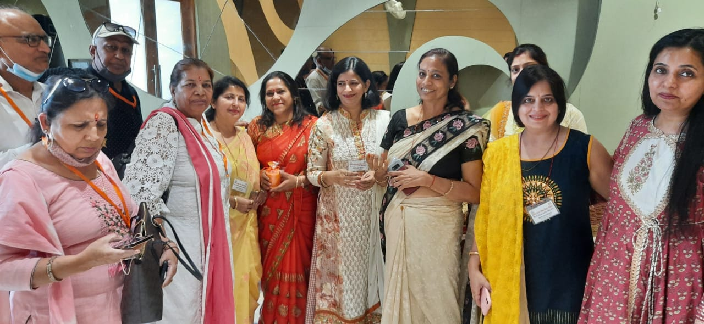
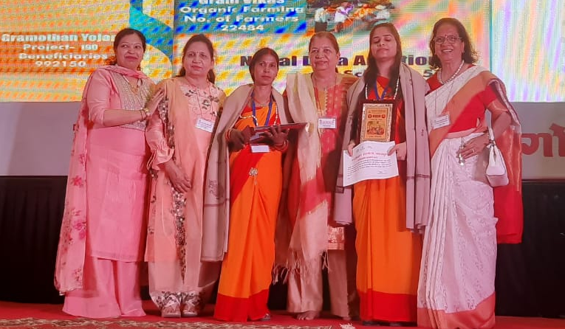
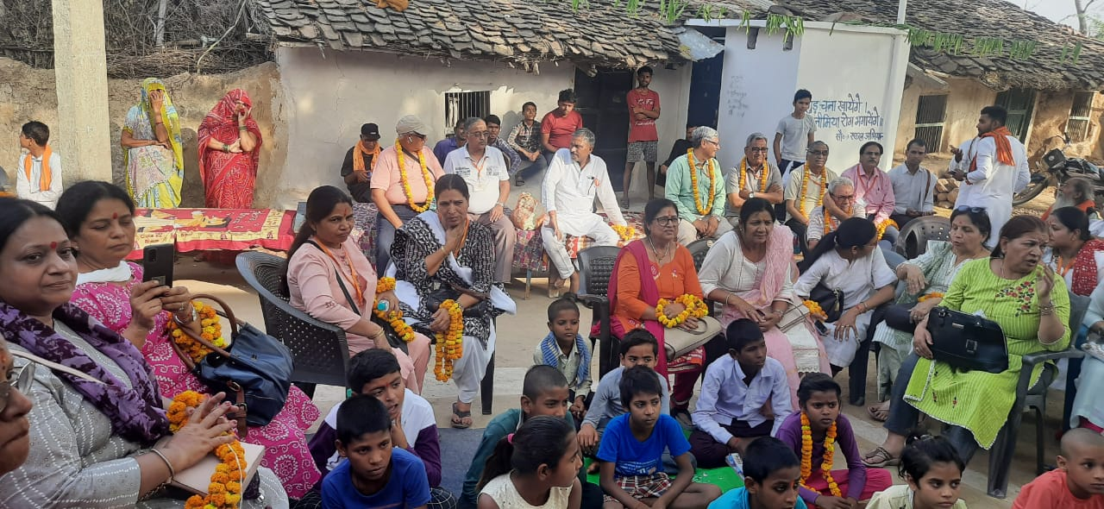
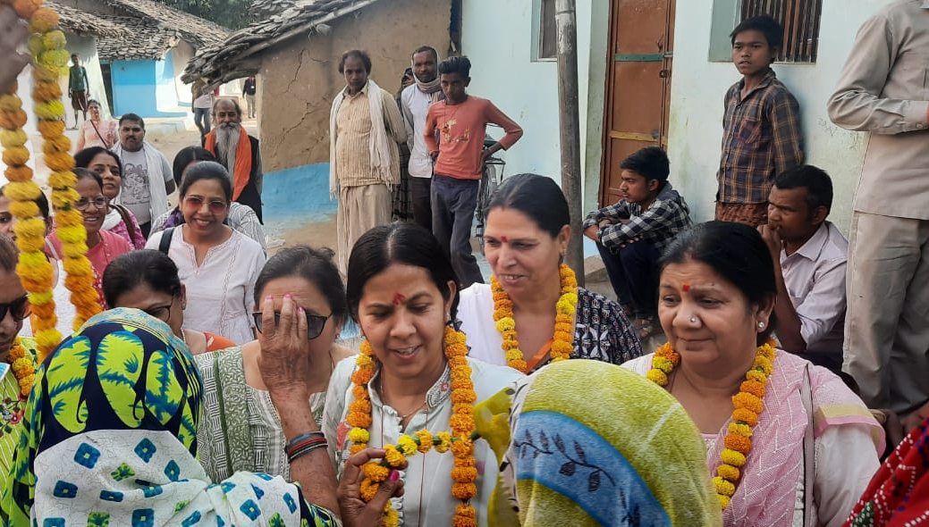
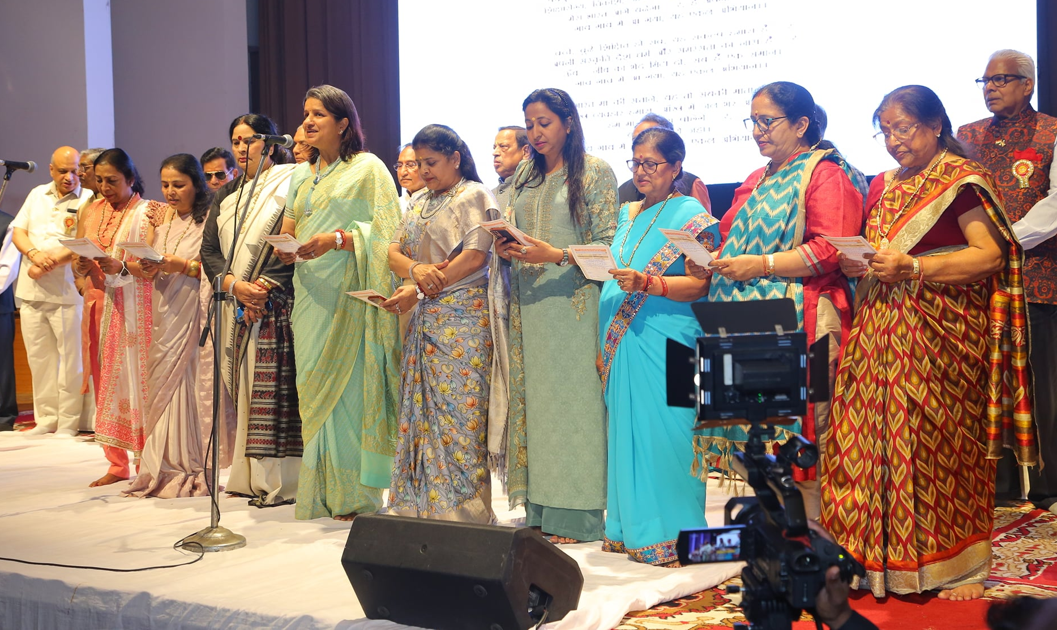
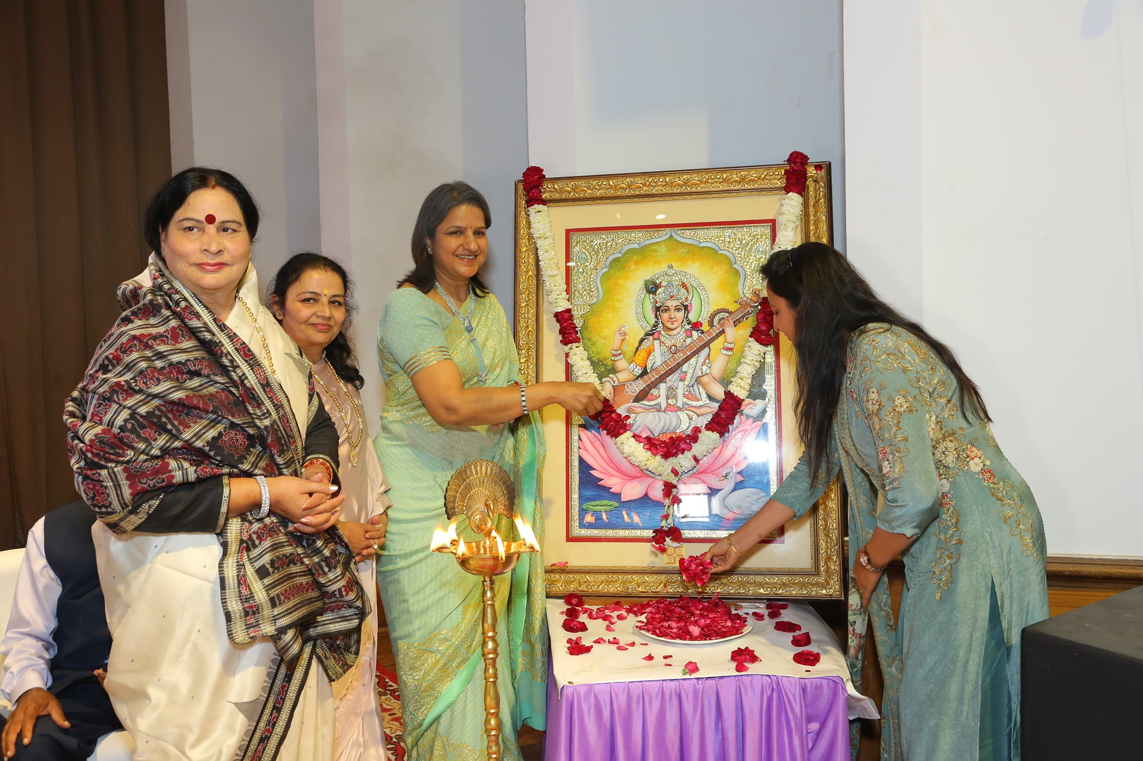
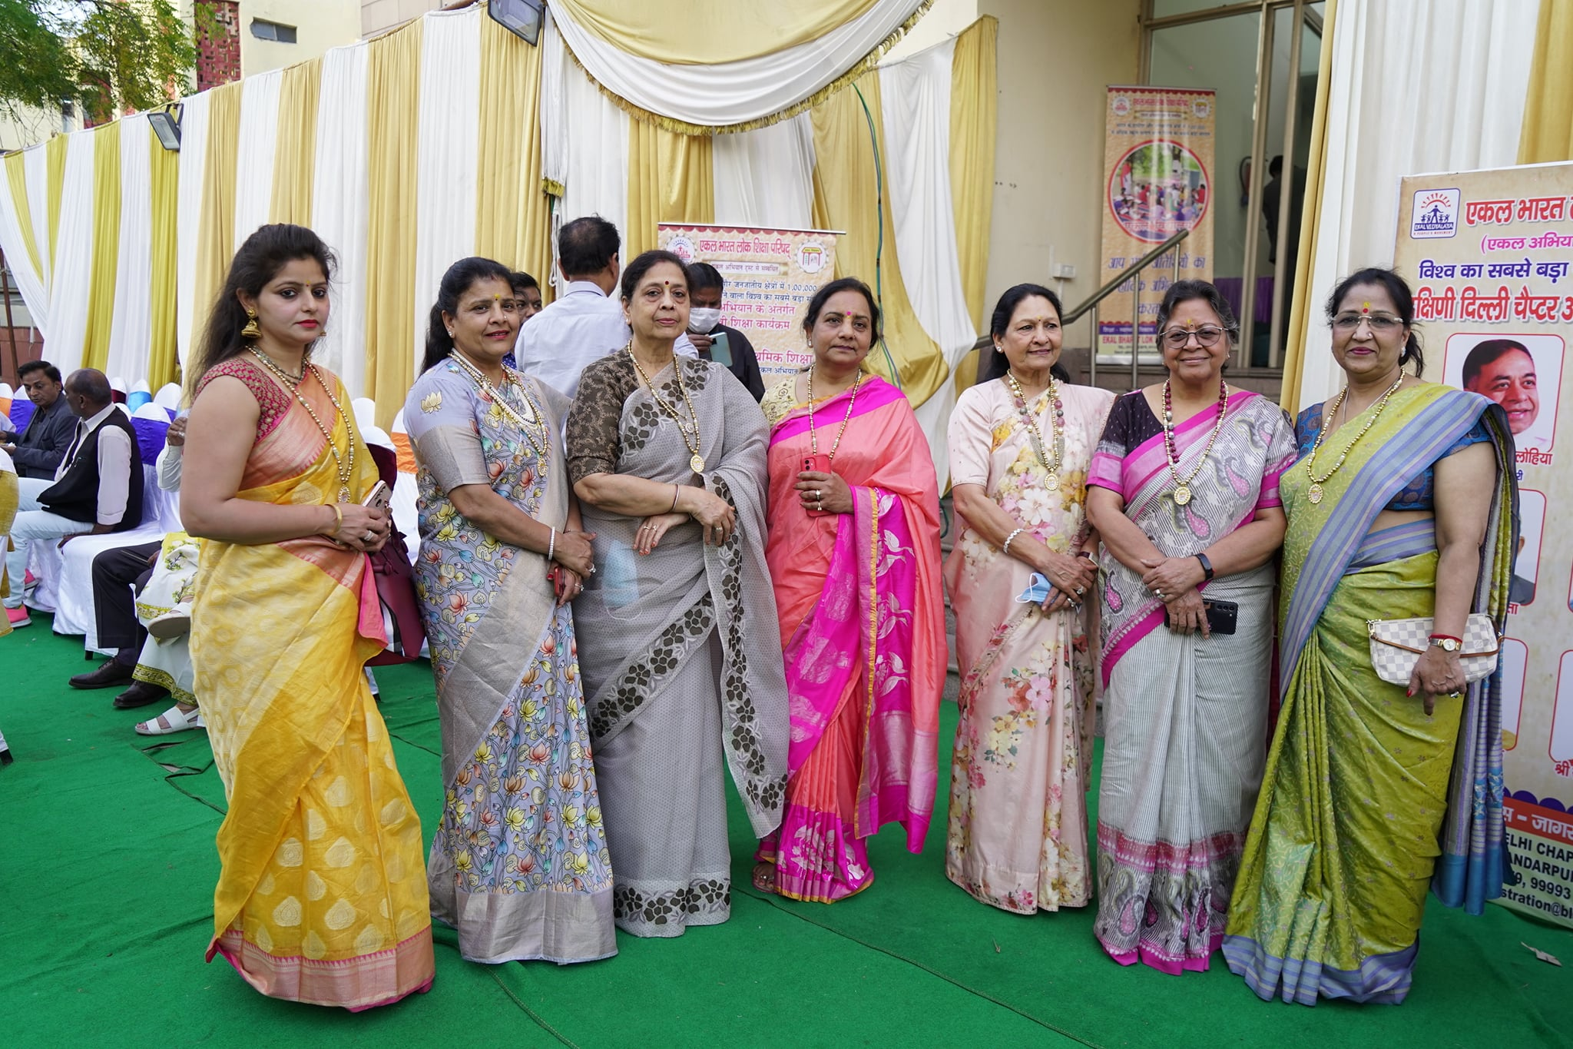
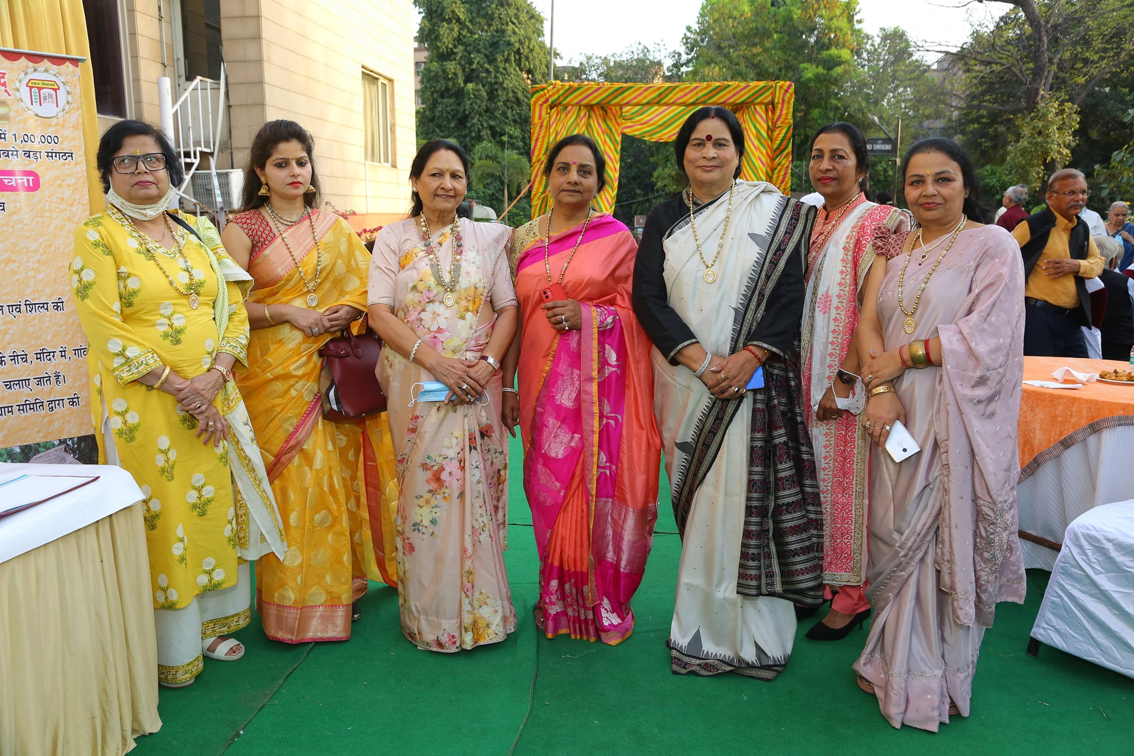
कानपुर चैप्टर द्वारा आयोजित वार्षिक कार्यक्रम एवं वनयात्रा
दक्षिणी दिल्ली चैप्टर द्वारा आयोजित कवि सम्मलेन
दक्षिणी दिल्ली चैप्टर द्वारा आयोजित कवि सम्मलेन में राष्ट्रीय महिला समिति एवं चैप्टर की महिला समिति ने मिलकर एकल गीत प्रस्तुत किया और इस कार्यक्रम में बढ़ चढ़ कर भाग लिया |
1

Slide 7
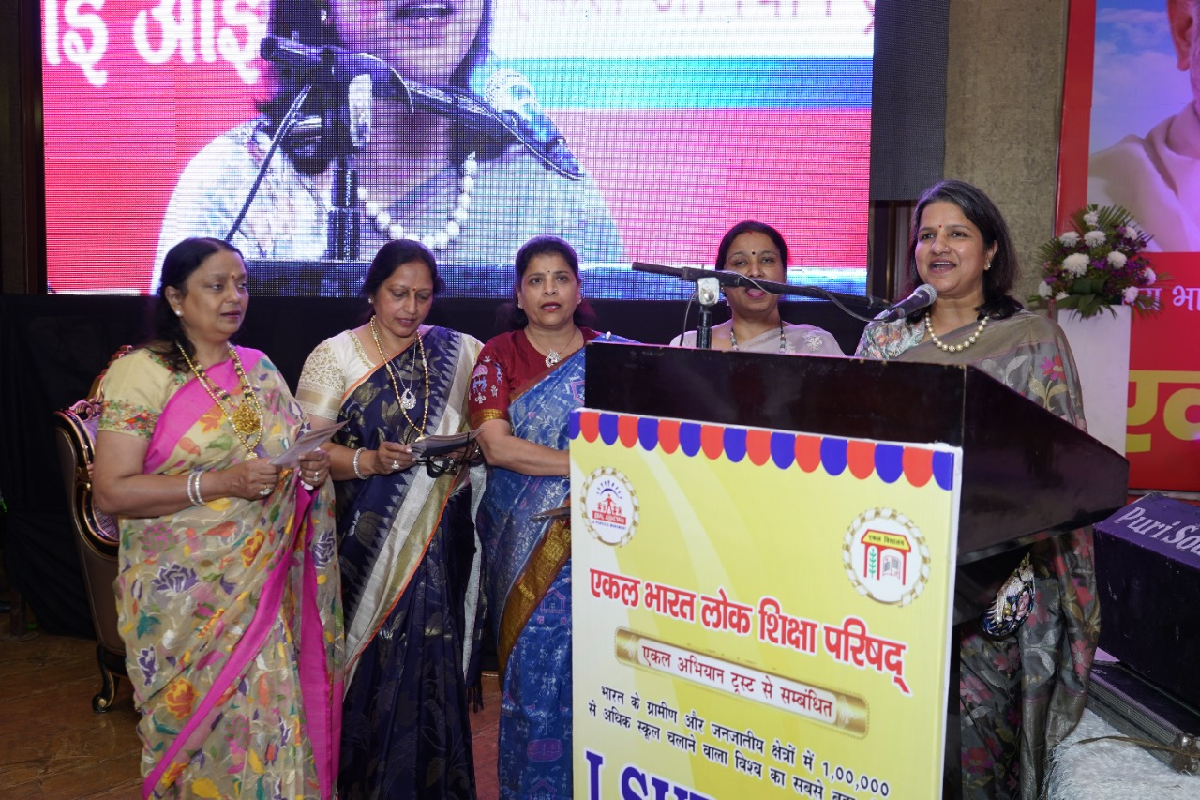
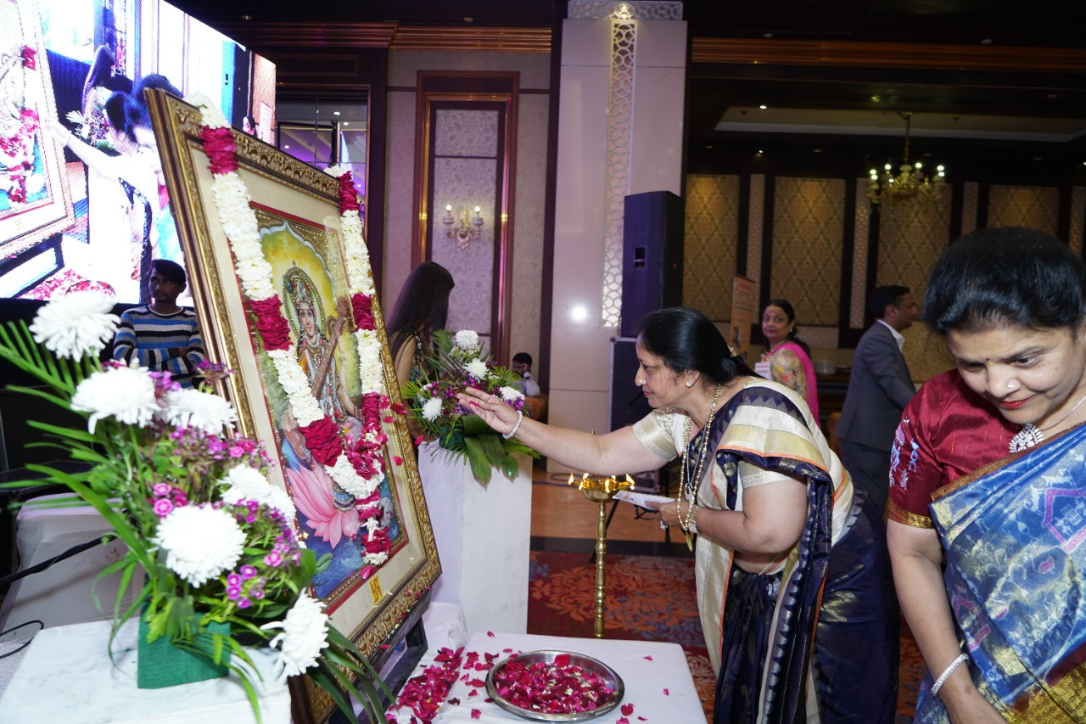
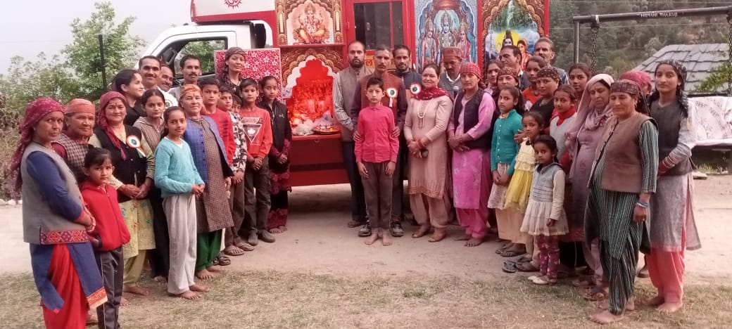
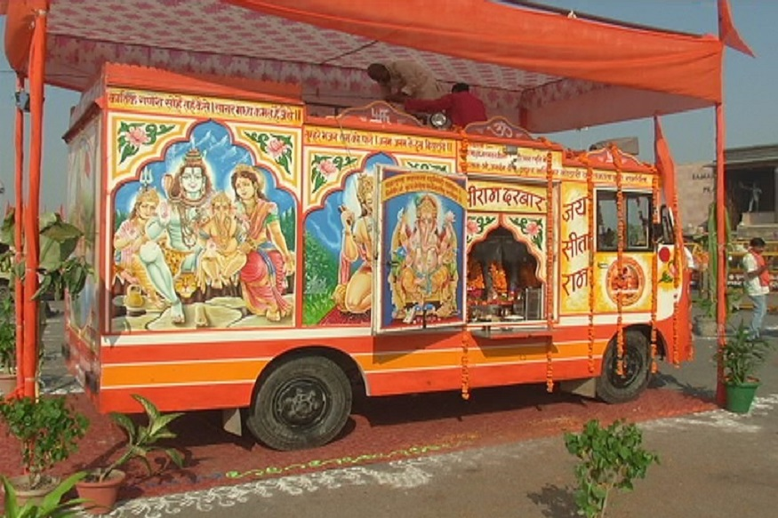
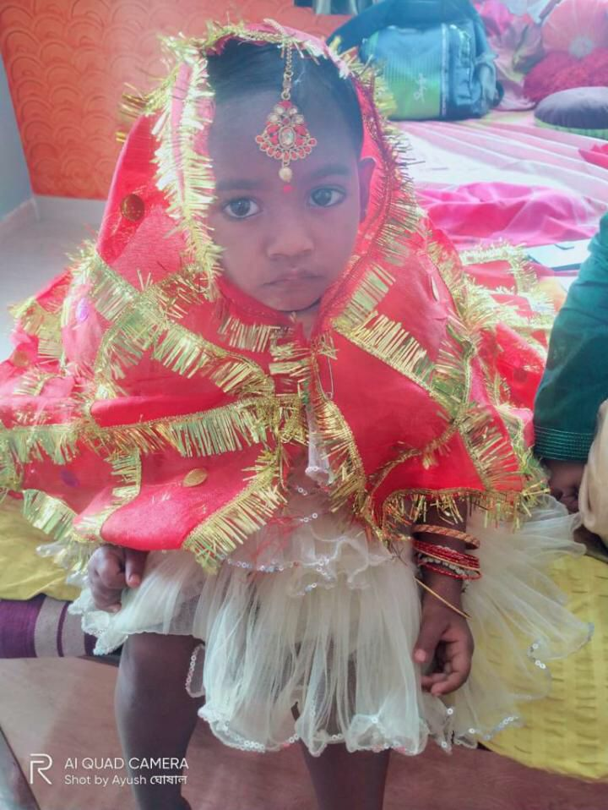
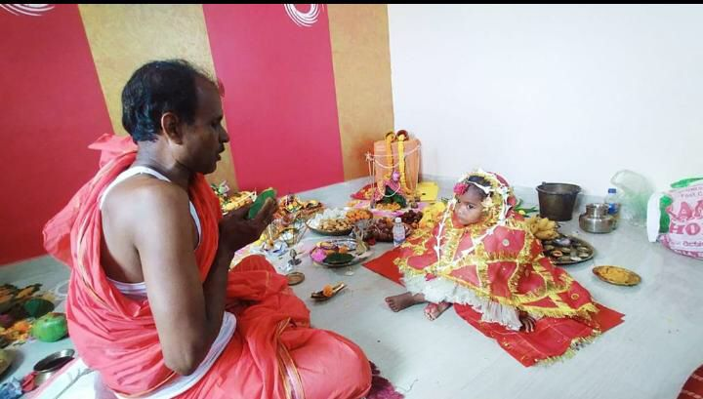
राष्ट्रीय महिला समिति द्वारा एकल गीत प्रस्तुत किया गया।
एकल भारत लोक शिक्षा परिषद् राष्ट्रीय महिला समिति द्वारा पूज्य भाई श्री रमेश भाई ओझा जी की उपस्थिति में एकल गीत गया। राष्ट्रीय महिला समिति द्वारा इस कार्यक्रम में बढ़ चढ़ कर भाग लिया गया।
दक्षिण हिमाचल संभाग में एकल रथ मंदिर द्वारा संस्कार शिक्षा प्रदान किया जा रहा है ।
एकल अभियान के संभाग दक्षिण हिमाचल, भाग रामपुर, अंचल आनी में एकल श्री हरि रथ मंदिर द्वारा गावों में सत्संग का कार्यक्रम किया गया। एकल रथ गांव- गांव में जाकर भारत की गौरवशाली संस्कृति को लोगों तक पहुँचाने का कार्य करती है।
एकल अभियान : प्रेरक पहल
आइए आपको परिचय कराते है भारत कि सनातन संस्कृति से ।
समय था अपने एकल अभियान की सबसे महत्वपूर्ण बुनियाद ख़ुशी दीदी ( सेवाश्री रॉय ) के बड़े भैया के धैया स्थित फ़्लैट के गृहप्रवेश का । कर्मकाण्ड के उपरांत कन्या पूजन होना था । इस बार कन्यापूजन में अपने एकल अभियान एकल फ्यूचर द्वारा संचालित सरस्वती शबरी बस्ती से शिव-समाज की एक छोटी सी गुड़िया को माँ शक्ती के स्वरूप में स्थापित करके पुरे विधि-विधान के साथ पूजन किया गया ।
माँ शक्ति के बाल रूप में छोटी सी गुड़िया का श्रृंगार किया गया और पूजन किया गया । साथ ही शबरी बस्ती से आए प्रतेक भाई बहन का भी पूजन किया गया । यही भारत है, यही भारत की संस्कृति है, यही भारत है जहाँ हर बाला देवी की प्रतिमा और बच्चा-बच्चा राम है, यही भारत है जहाँ मर्यादापुरुसोतम श्री राम और माता शबरी के स्नेह ने स्नेह के राम-सेतु का निर्माण किया है । भारत वो देश है जहाँ की संस्कृति हमें हर दिन हर पल हर देवी स्वरूप में माँ की वंदना करने की शिक्षा देती है । शहरवासी एवं ग्रामवासी के बीच के इस स्नेह-सेतु देख कर हृदय प्रफुल्लित हो गया और आँखो में स्नेह के आँसू आ गया।
1

Slide 8
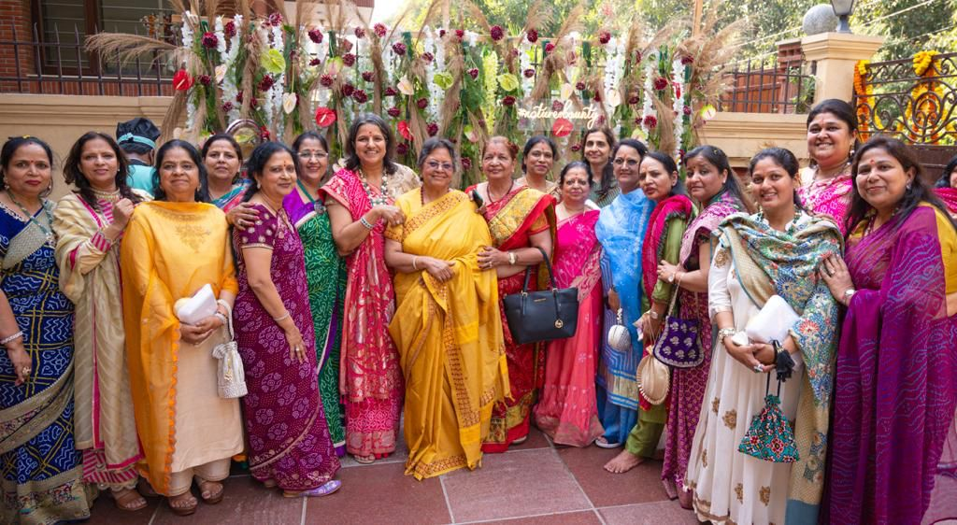
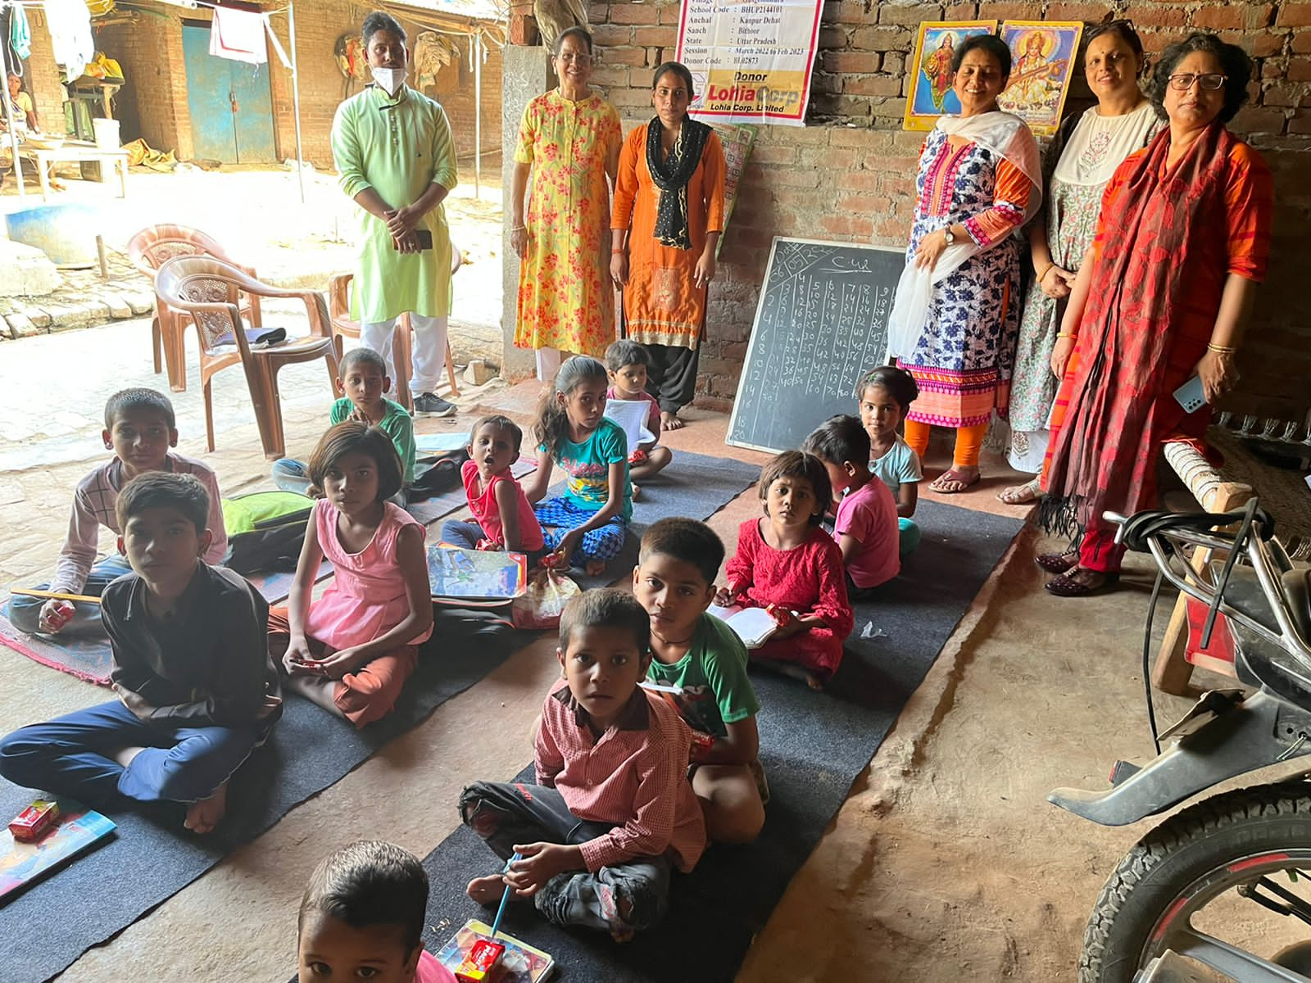
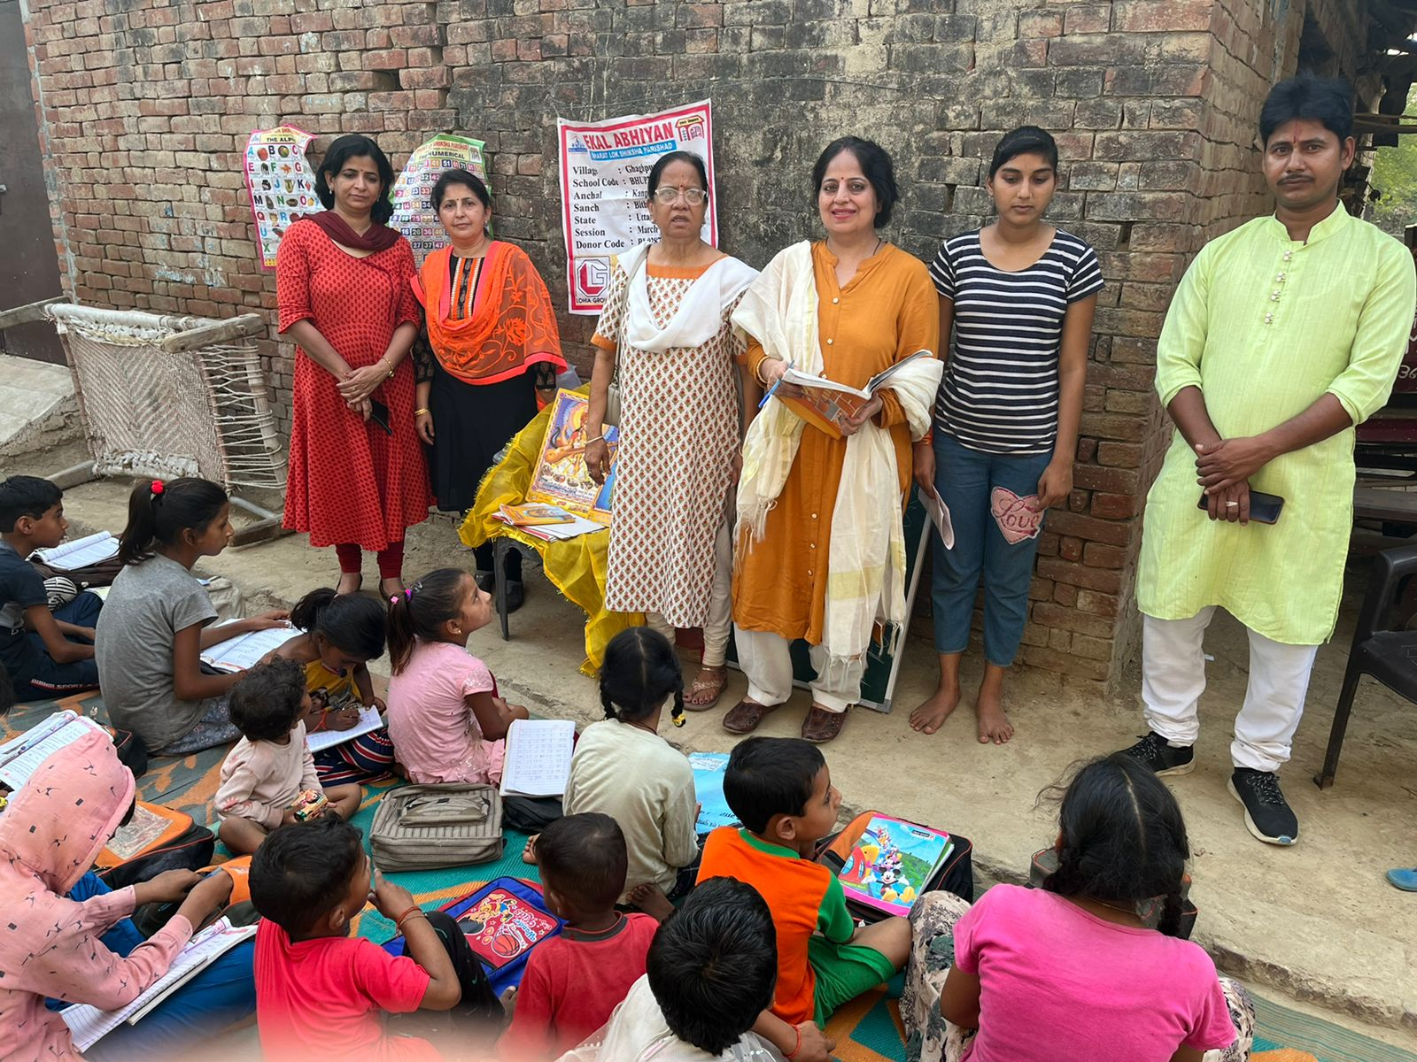


राष्ट्रीय महिला समिति द्वारा होली मंगल मिलन का आयोजन किया गया
एकल भारत लोक शिक्षा परिषद् राष्ट्रीय महिला समिति द्वारा नॉएडा के सेक्टर-47 में होली मंगल मिलन कार्यक्रम का आयोजन किया गया। इस कार्यक्रम में लगभग 25 महिलाएं शामिल हुई।
सभी महिलाओं ने गुलाल लगाकर एक दूसरे को होली की बधाई दी। और समिति को मजबूत करने के लिए कई सदस्य संख्या बढ़ाने पर भी विचार किया गया ।
कानपुर चैप्टर महिला समिति द्वारा एकल की वनयात्रा
एकल भारत लोक शिक्षा परिषद्, कानपुर चैप्टर द्वारा एकल विद्यालय की वनयात्रा की गयी, जिसमें कानपुर चैप्टर महिला समिति की प्रधान श्रीमती अनुराधा वार्ष्णेय जी एवं उनकी टीम द्वारा बच्चों से बात की गयी| उन्होंने बच्चों से गिनती पहाड़ा पूछा और आचार्यों से भी बातचीत की, उनकी परेशानी को पुछा और भविष्य की योजनाओं पर चर्चा भी की |
संपादक की कलम से......
एकल अभियान शिक्षित एवं समर्थ भारत के निर्माण में समर्पित भाव से सेवारत है, जिसमें 27 लाख से अधिक बच्चे शिक्षा से लाभान्वित हो रहे है I एकल अभियान ग्राम स्वराज की संकल्पना पर आधारित ग्रामीण एवं आदिवासी परिवारों के सामाजिक एवं आर्थिक उत्थान के लिए भी उन्मुख हैI एकल से जुडी हुई सभी बहनें तन मन धन से एकल के इस पुनीत कार्य में संलग्न है| एकल भारत लोक शिक्षा परिषद् चैप्टर की महिला समिति द्वारा समय समय पर सांस्कृतिक कार्यक्रम का भी आयोजन किया जाता है| आप सभी से निवेदन है कि आप भी इस राष्ट्र निर्माण के पुनीत कार्य में जुड़ेंI
माधुरी अग्रवाल
उपप्रधान
राष्ट्रीय महिला समिति
1

Slide 9
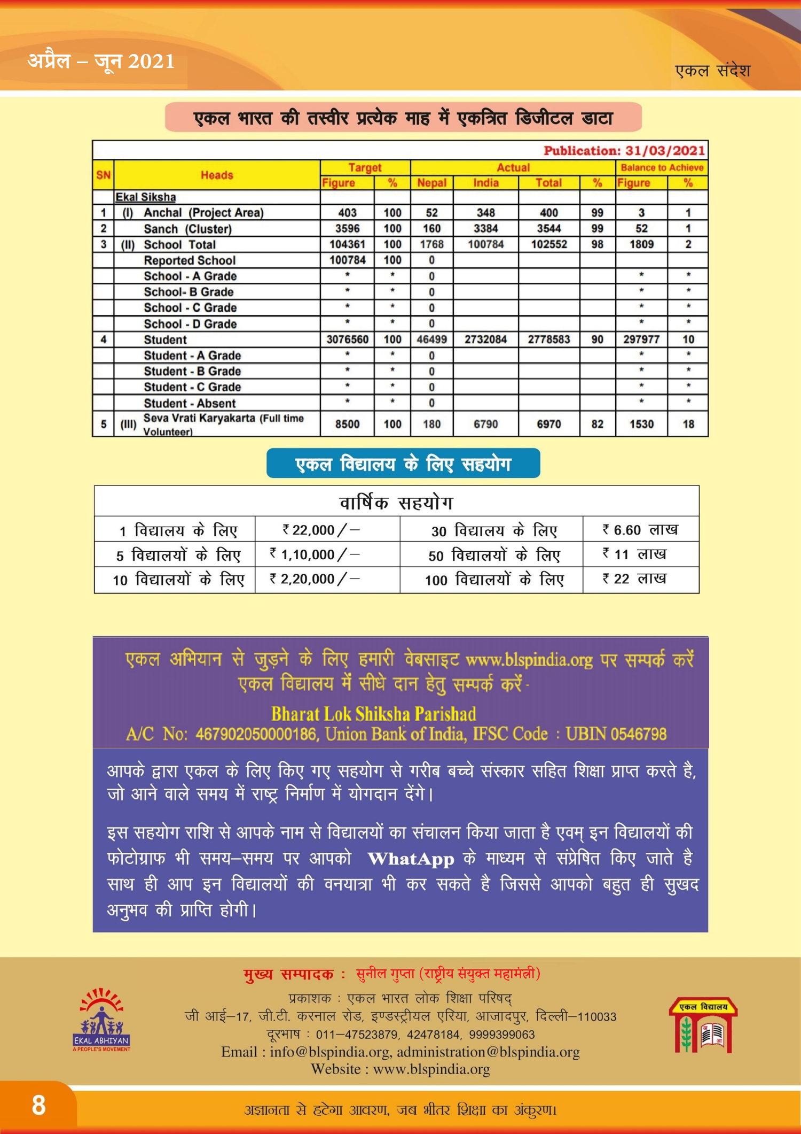
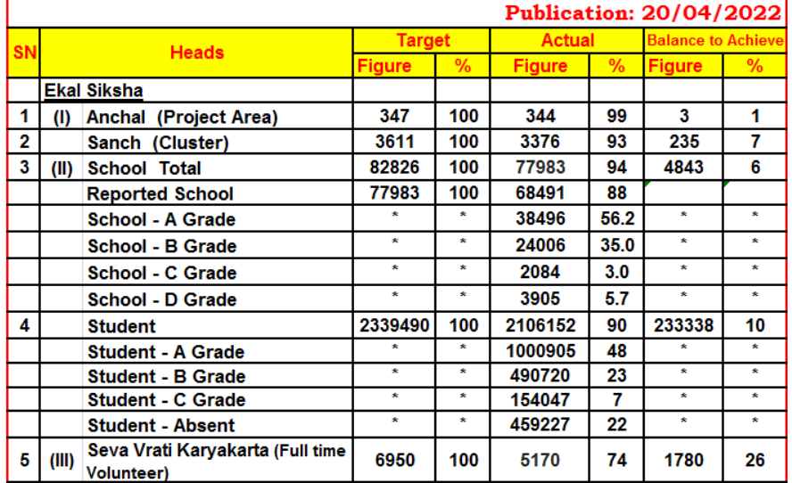
अक्टूबर – दिसंबर- 2021
एन एस- 15,एफडी ब्लाक, पीतमपुरा, दिल्ली- 110034 (निकट पीतमपुरा मेट्रो स्टेशन, जगदीश मंदिर के साथ)
संपर्क सूत्र : 011 4752 3879, 9999399063
ई मेल : administration@blspindia.org, info@blspindia.org, वेबसाइट : www.blspindia.org

